Slide 1
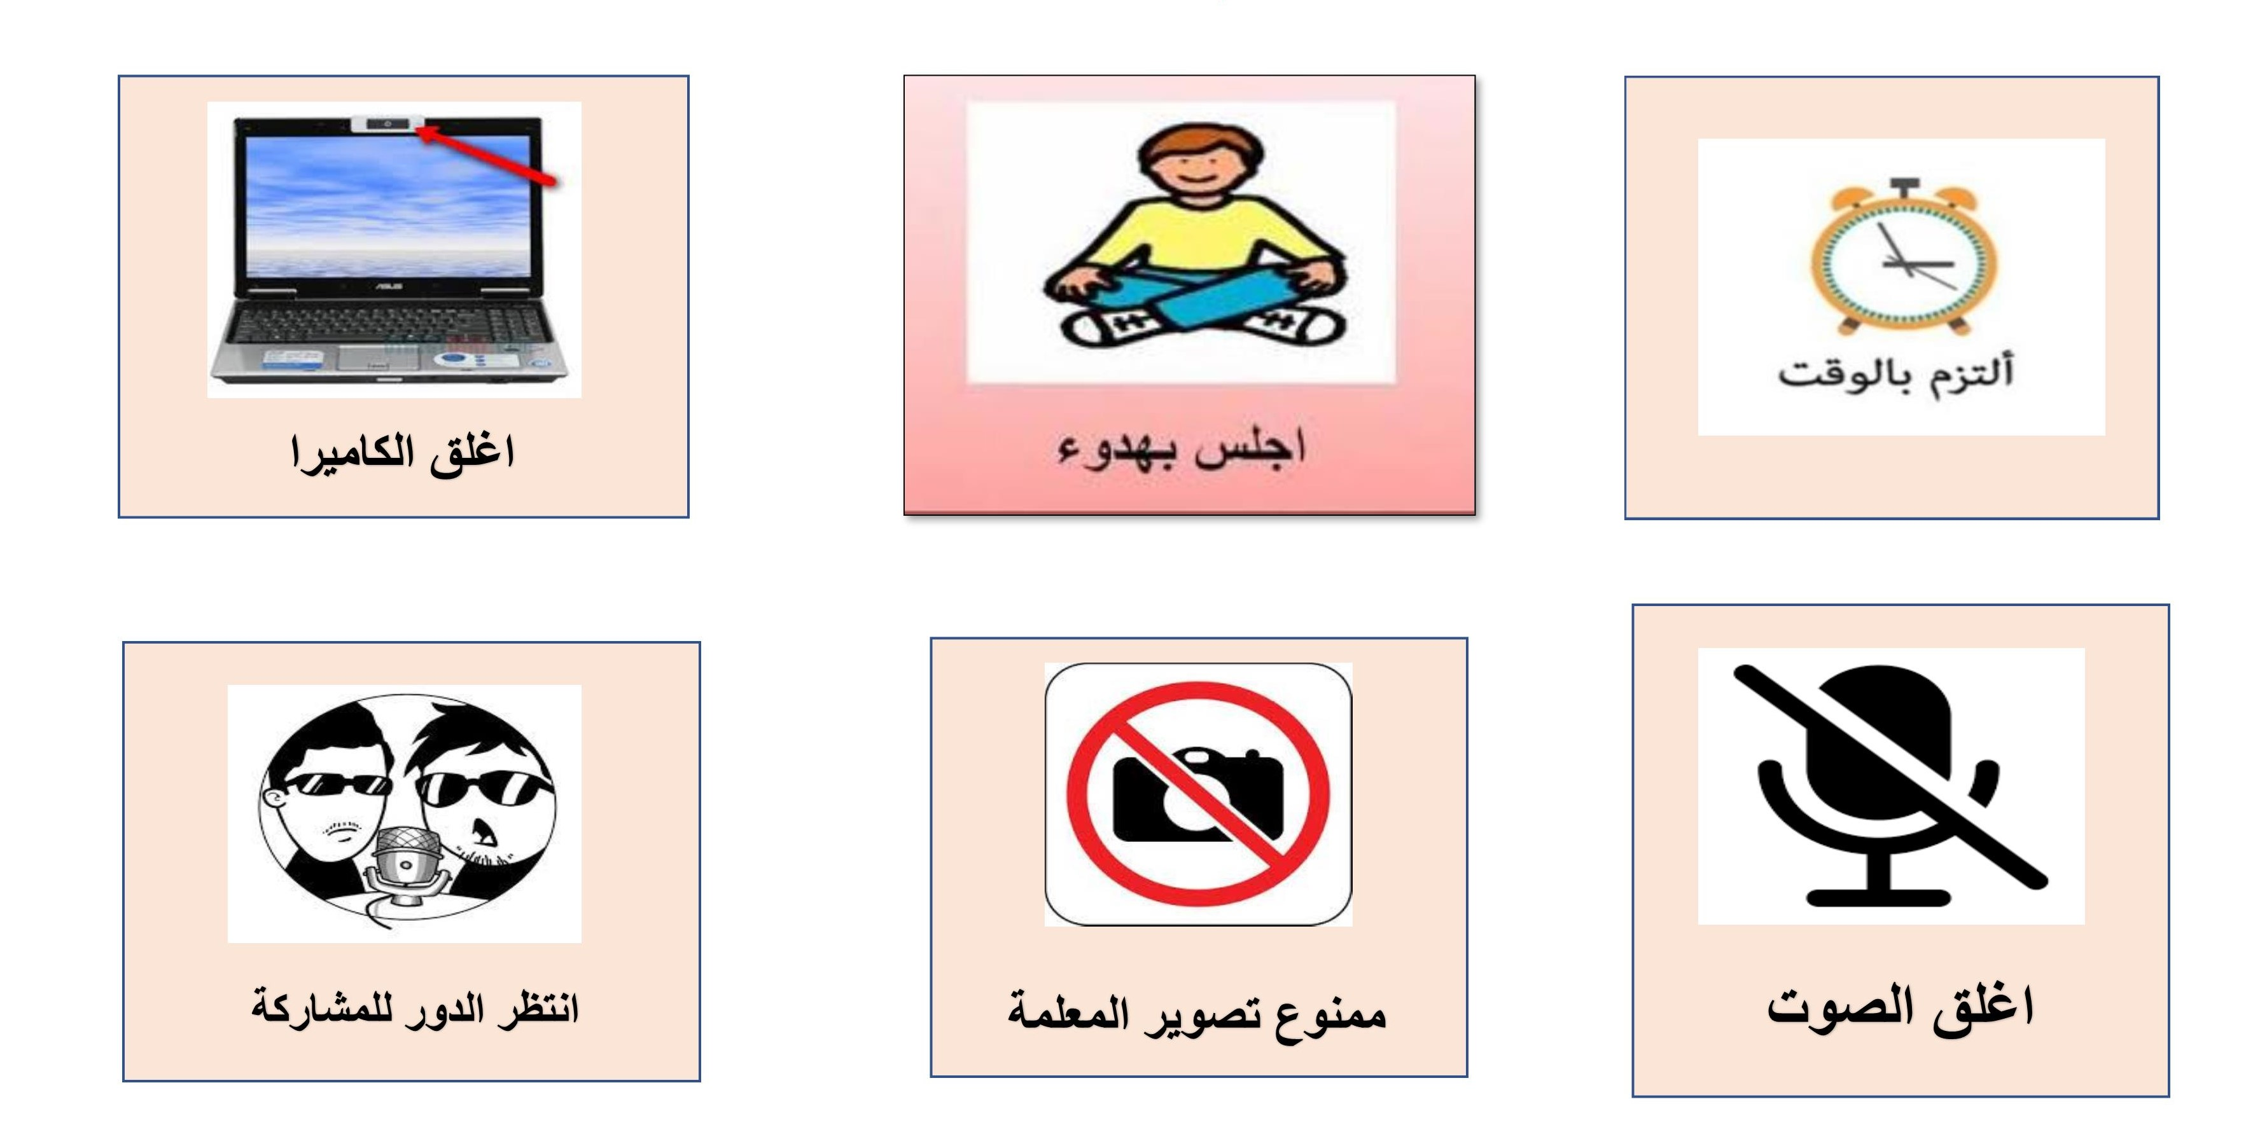
القوانين الصفية الإلكترونية
التربية الإسلامية
القيم الإسلامية
علياء الأمينة 1
أتحدث / أتعلم
إعداد المعلمة :فاطمة رباع روضة و مدرسة الرمس ح1

Slide 2
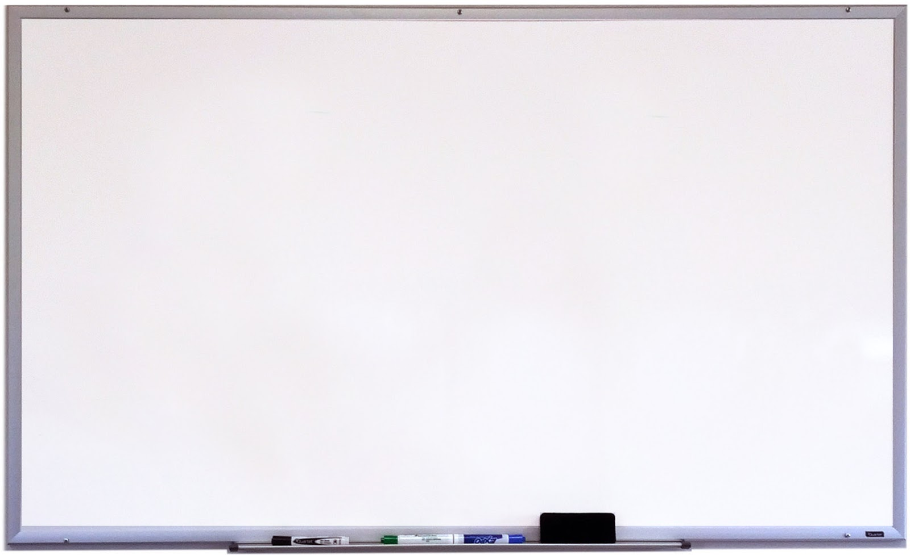
التهيئة
القوانين الصفية الإلكترونية
ماذا نقول قبل بداية كل عمل ؟ لـمـاذا ؟

Slide 3
القوانين الصفية الإلكترونية

Slide 4
عنوان الدرس
القوانين الصفية الإلكترونية
علياء الأمينة

Slide 5
القوانين الصفية الإلكترونية
سأتعلم اليوم
- يَسْتَخْلِصُ أَهَمِّيَّةَ الأمانة في حَياتِهِ، وَأَثَرَهُ الإيجابِيَّ عَلَيْهِ وَعَلى المُجْتَمَعِ.
- يُقارِنُ بَيْنَ نَتائِجِ الأَمانَةِ وَالخِيانَةِ مِنْ حَيْثُ أَثَرُهُما عَلى الفَرْدِ وَالمُجْتَمَعِ.

Slide 6
القوانين الصفية الإلكترونية
فكر ماذا تعني لك الأمانة ؟
02:00

Slide 7
أتحدث
القوانين الصفية الإلكترونية
إذا وجدت شيئا ثمينا في المدرسة أو الشارع أو في أي مكان ؟فماذا تفعل ؟ و لماذا ؟
إذا أخبرك صديقك شيئا و قال لا تخبر أحدا عن هذا الشيء ؟فماذا تفعل ؟ لماذا ؟
إذا خبأ صديقك عندك شيئا ثم طلب إليك أن تعيده إليه ؟فماذا تفعل ؟ لماذا ؟
كانت قريش تضع أموالها و مجوهراتها عند الرسول صلى الله عليه و سلم فلماذا برأيك ؟
هل تحفظ آية أو حديثا نبويا أو أنشودة عن الأمانة ؟

Slide 8
القوانين الصفية الإلكترونية

Slide 9
القوانين الصفية الإلكترونية
ماذا قررت عائلة علياء؟
ماذا تفعل عائلة علياء في المركز التجاري ؟
أي نوع من الأطعمة قررت عائلة علياء أن تاكل ؟
لماذا انهت علياء طعامها بسرعة ؟

Slide 10
القوانين الصفية الإلكترونية

Slide 11
القوانين الصفية الإلكترونية
أين ذهبت علياء بعد أنهت طعامها ؟
ماذا حدث لعلياء في الحمام ؟
صف الساعة و الخـاتم الذي وجدته علياء على مغسلة الحمام ؟
لماذا حملت علياء الخاتم و الساعة ؟
ماذا قررت علياء أن تفعل ؟

Slide 12
القوانين الصفية الإلكترونية

Slide 13
القوانين الصفية الإلكترونية
أين أخذت علياء الساعة و الخاتم ؟
ماذا فعل والد علياء ؟
كيف شكـر ضابط الأمن في المركز ؟
صف مشاعر علياء ؟ لماذا ؟

Slide 14
الأصابع الخمس
القوانين الصفية الإلكترونية
ماذا وجدت علياء على مغسلة حمام المركز ؟
كيف تصرفت علياء في الساعة و الخاتم ؟
ماذا فعلت عائلة علياء في المركز التجاري ؟
ماذا فعل والد علياء ؟
أين ذهبت عائلة علياء ؟

Slide 15
السبب و النتيجة
القوانين الصفية الإلكترونية
ما هي مشكلة علياء
ماذا فعلت علياء
النـتيجة

Slide 16
علياء الأمينة
القوانين الصفية الإلكترونية
ماذا تعلمت من قصة علياء
أين وقعت قصة علياء
ما هي نهاية القصة
ما هي أحداث القصة
من شخصيات القصة

Slide 17
الربط بمادة اللغة العربية
القوانين الصفية الإلكترونية
وجدت علياء ساعة و خاتم على مغسلة الحمام
3
قررت عائلة علياء الذهاب إلى المركز التجاري .
1
أخذ والد علياء الساعة و الخاتم إلى ضابط الأمن في الـمركز
5
ذهبت علياء إلى حمام المركز التجاري
2
أعطت علياء الخاتم و الساعة لولدها
4

Slide 18
القوانين الصفية الإلكترونية
02:00
لو لم تكن هناك أمانة كيف سيكون تعامل الناس مع بعضهم ؟

